Slide 1
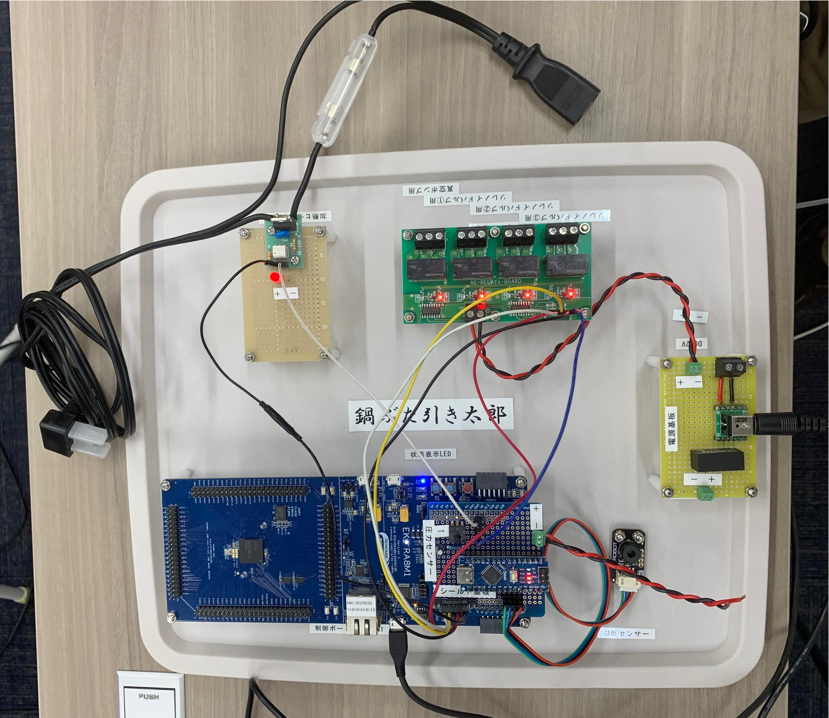
動作確認用環境
注意：
配線の参考にしてください
USBデバッグ時は写真のように５Vの電圧入力を抜いた状態で実施してください

Slide 2
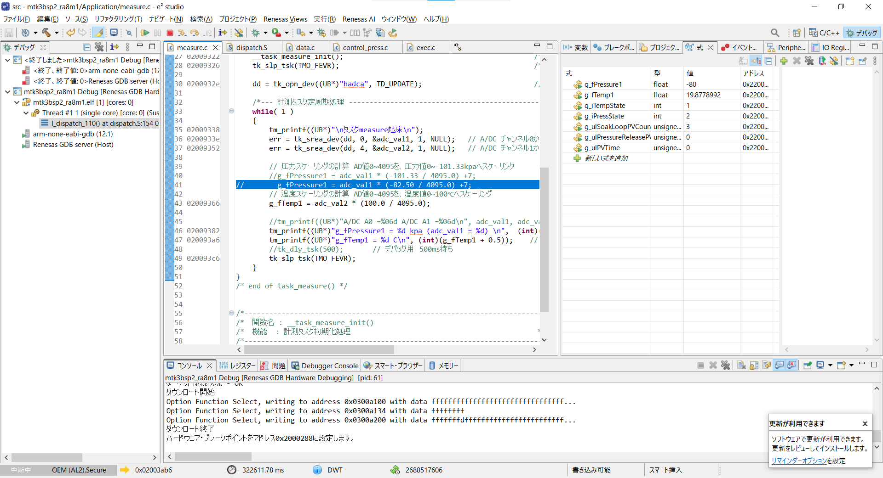
デバッグソース解説およびデバッグ方法
温度到達閾値を２４℃に変更しているので、温度到達の確認は温度センサに手をかざしてください
下図のよう圧力センサの測定値をコメントアウトにしていますので、ウォッチの値を更新してご確認ください
調理サイクルは温度圧力さらし５分×５回です、お急ぎの場合は適時変更してご確認ください
g_fPressure1：圧力測定値
g_fTemp1：温度測定値
g_iTempState：温度制御状態
g_iPressState：圧力制御状態
g_ulSoakLoopPVCount：調理ステップ
g_ulPressureReleasePVTime：大気開放時間
g_ulPVTime：温度圧力さらし経過時間

